Slide 1
Воскресенский муниципальный район

Slide 5
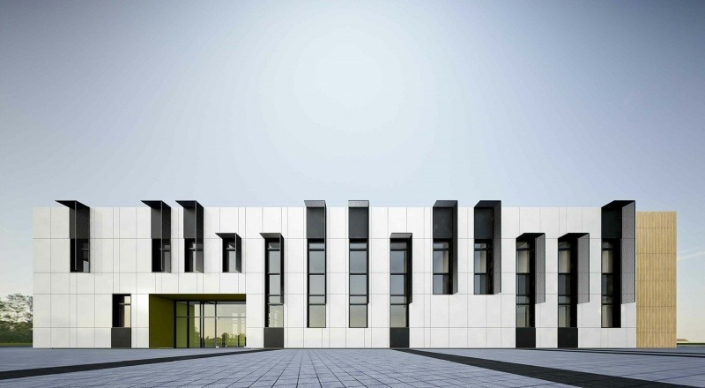
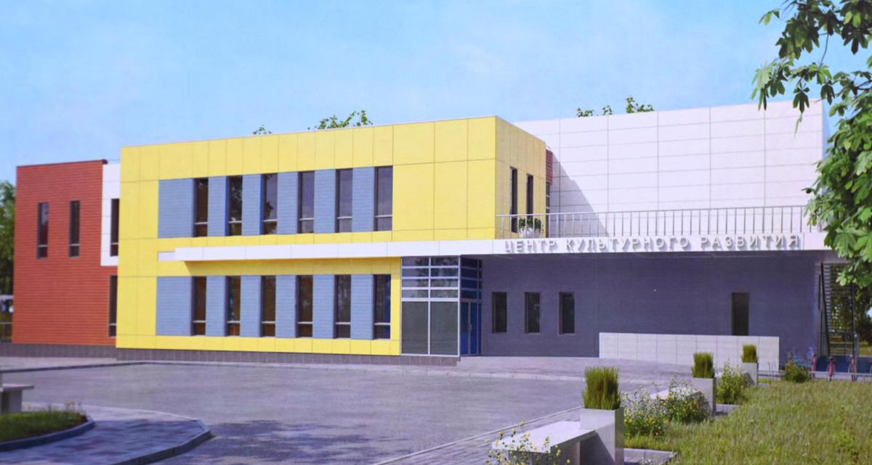
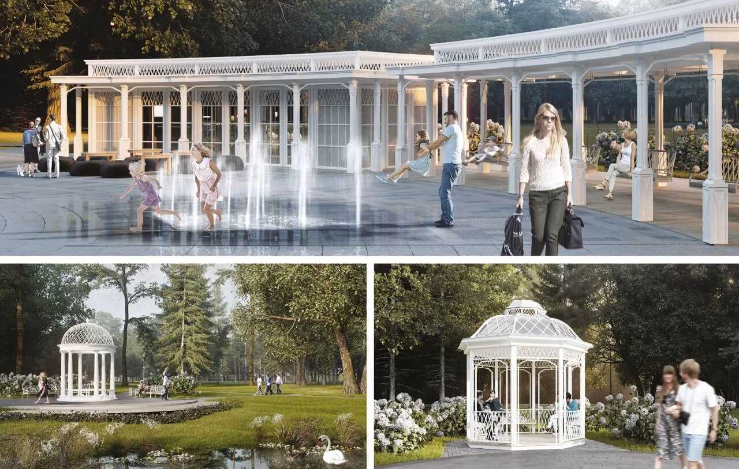
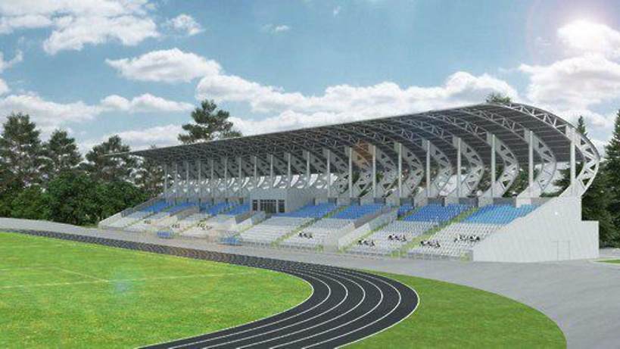
Программа «Наше Подмосковье» в Воскресенском районе
Школа искусств «Эллегия»
ДК пос. им.Цюрупы
Городской парк
Стадион «Химик»

Slide 6
Образование: Капитальный ремонт учреждений
В соответствии с Государственной программой Московской области «Образование Подмосковья» в 2019 – 2020 году будет проведен капитальный ремонт общеобразовательных учреждений:
2019 год
МОУ "Средняя общеобразовательная школа № 2", г. Воскресенск, ул. Октябрьская, д. 21 | Капитальный ремонт систем канализации, горячего и холодного водоснабжения, вентиляции, АПС, электроснабжения, кровли, внутренних помещений, благоустройство территории (покрытие для спортплощадок), ограждение территории
МОУ "Средняя общеобразовательная школа № 4", г. Воскресенск, ул. Октябрьская, д. 9 | Капитальный ремонт систем горячего и холодного водоснабжения, отопления и вентиляции, кондиционирования воздуха, АПС, архитектурные решения (устройство внутренней и наружной отделки помещения) и конструктивные решения (усиление конструкций здания)
МОУ "Средняя общеобразовательная школа № 5", г. Воскресенск, ул. Московская, д. 23 | Капитальный ремонт систем горячего и холодного водоснабжения, отопления и вентиляции, кондиционирования воздуха, АПС, архитектурные решения (устройство внутренней и наружной отделки помещения) и конструктивные решения (усиление конструкций здания)
2020 год
МОУ "Степанщинская средняя общеобразовательная школа", д. Степанщино, ул. Центральная, д. 26 | Проведение капитального ремонта (Рассматривается возможность осуществления строительства новой школы)

Slide 7
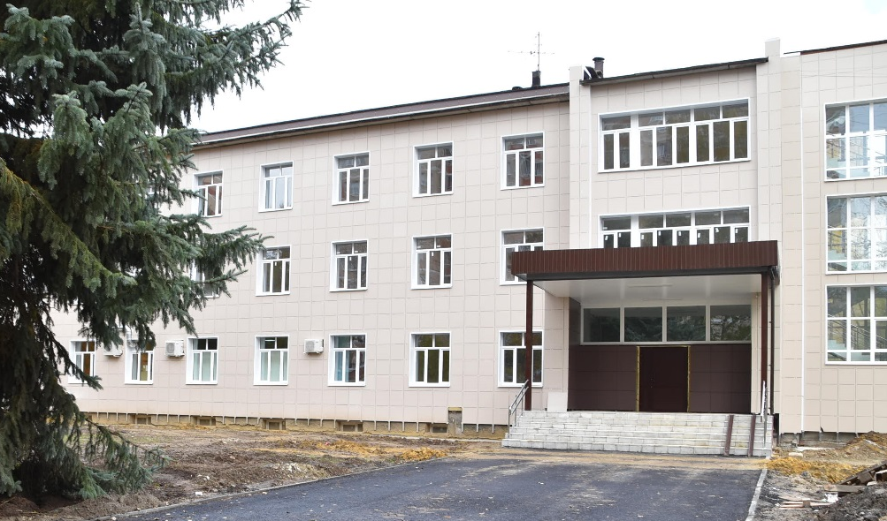
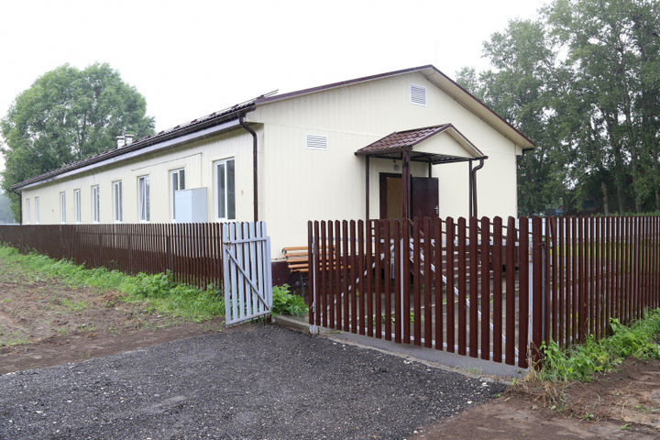
Здравоохранение: Капитальный ремонт учреждений
В 2019 году будут выполнены проектно-изыскательские и строительно-монтажные работы на объектах ГБУЗ МО «Воскресенская первая районная больница», в том числе:
-Поликлиника №2 (ул. Западная,14)
-Хирургический корпус (Больничный проезд 1, корп.14)
В пос. Виноградово запланировано строительство офиса врача общей практики. Срок строительства 2021-2022 годы.

Slide 8
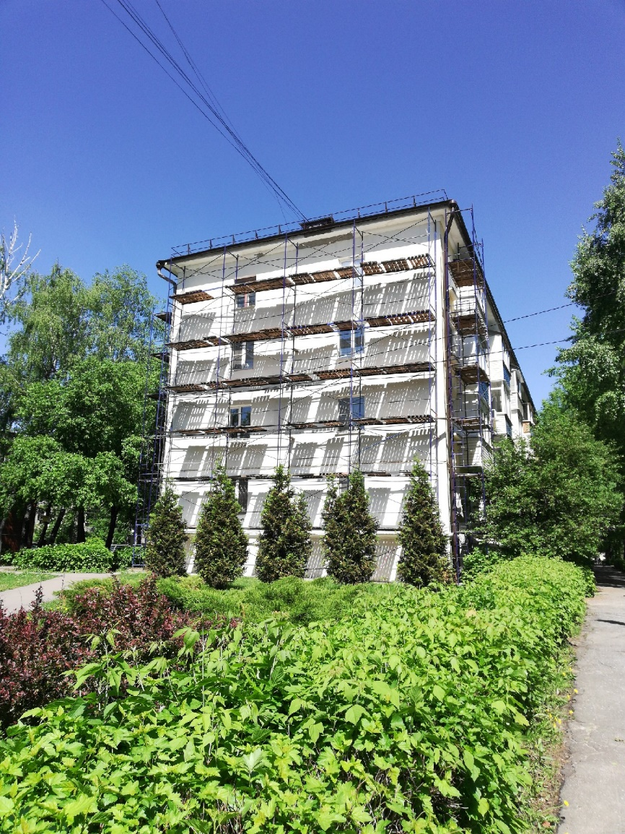
Капитальный ремонт МКД
В 2018 году работы по капитальному ремонту
завершены в 23 многоквартирных домах
На 2019 год запланировано отремонтировать 58 домов

Slide 9
Капитальный ремонт МКД
В 2019 году работы по капитальному ремонту будут проведены по адресам
1. г. Воскресенск, пер. Юбилейный, д. 12
2. г. Воскресенск, ул. Андреса, д. 20
3. г. Воскресенск, ул. Андреса, д. 9
4. г. Воскресенск, ул. Беркино, д. 36
5. г. Воскресенск, ул. Железнодорожная, д. 2а
6. г. Воскресенск, ул. Железнодорожная, д. 2б
7. г. Воскресенск, ул. Железнодорожная, д. 2в
8. г. Воскресенск, ул. Железнодорожная, д. 2г
9. г. Воскресенск, ул. Зелинского, д. 12
10. г. Воскресенск, ул. Карла Маркса, д. 15а
11. г. Воскресенск, ул. Карла Маркса, д. 20
12. г. Воскресенск, ул. Мичурина, д. 17а
13. г. Воскресенск, ул. Мичурина, д. 21
14. г. Воскресенск, ул. Мичурина, д. 3
15. г. Воскресенск, ул. Некрасова, д. 9
16. г. Воскресенск, ул. Октябрьская, д. 10
17. г. Воскресенск, ул. Октябрьская, д. 1/2
18. г. Воскресенск, ул. Октябрьская, д. 2
19. г. Воскресенск, ул. Октябрьская, д. 3
20. г. Воскресенск, ул. Октябрьская, д. 4
21. г. Воскресенск, ул. Октябрьская, д. 5
22. г. Воскресенск, ул. Октябрьская, д. 6
23. г. Воскресенск, ул. Октябрьская, д. 7
24. г. Воскресенск, ул. Октябрьская, д. 8
25. г. Воскресенск, ул. Пионерская, д. 11
26. г. Воскресенск, ул. Пионерская, д. 13
27. г. Воскресенск, ул. Пионерская, д. 7
28. г. Воскресенск, ул. Пионерская, д. 9
29. г. Воскресенск, ул. Победы, д. 22
30. г. Воскресенск, ул. Победы, д. 26
31. г. Воскресенск, ул. Победы, д. 33
32. г. Воскресенск, ул. Рабочая, д. 121
33. г. Воскресенск, ул. Рабочая, д. 134
34. г. Воскресенск, ул. Светлая, д. 1
35. г. Воскресенск, ул. Спартака, д. 22
36. г. Воскресенск, ул. Центральная, д. 16
37. г. Воскресенск, ул. Центральная, д. 26
38. г. Воскресенск, ул. Энгельса, д. 6
39. д. Золотово, ул. Фабричная, д. 13
40. д. Чемодурово, ул. Центральная, д. 8
41. пос. Белоозерский, ул. Молодежная, д. 10/1
42. пос. Белоозерский, ул. Молодежная, д. 2/1
43. пос. им. Цюрупы, ул. Октябрьская, д. 76
44. пос. им. Цюрупы, ул. Рабочий городок, д. 3
45. пос. им. Цюрупы, ул. Рабочий городок, д. 5
46. пос. Хорлово, ул. Интернатская, д. 5
47. пос. Хорлово, ул. Парковая, д. 2
48. пос. Хорлово, ул. Победы, д. 6
49. пос. Хорлово, ул. Садовая, д. 21
50. пос. Хорлово, ул. Садовая, д. 30
51. пос. Хорлово, ул. Школьная, д. 6
52. с. Ашитково, ул. Парковая, д. 11
53. с. Ашитково, ул. Почтовая, д. 15
54. с. Ашитково, ул. Юбилейная, д. 12
55. с. Ашитково, ул. Юбилейная, д. 14
56. с. Конобеево, ул. Учхоз, д. 10
57. с. Косяково, ул. Юбилейная, д. 1
58. с. Усадище, ул. Южная, д. 6

Slide 10
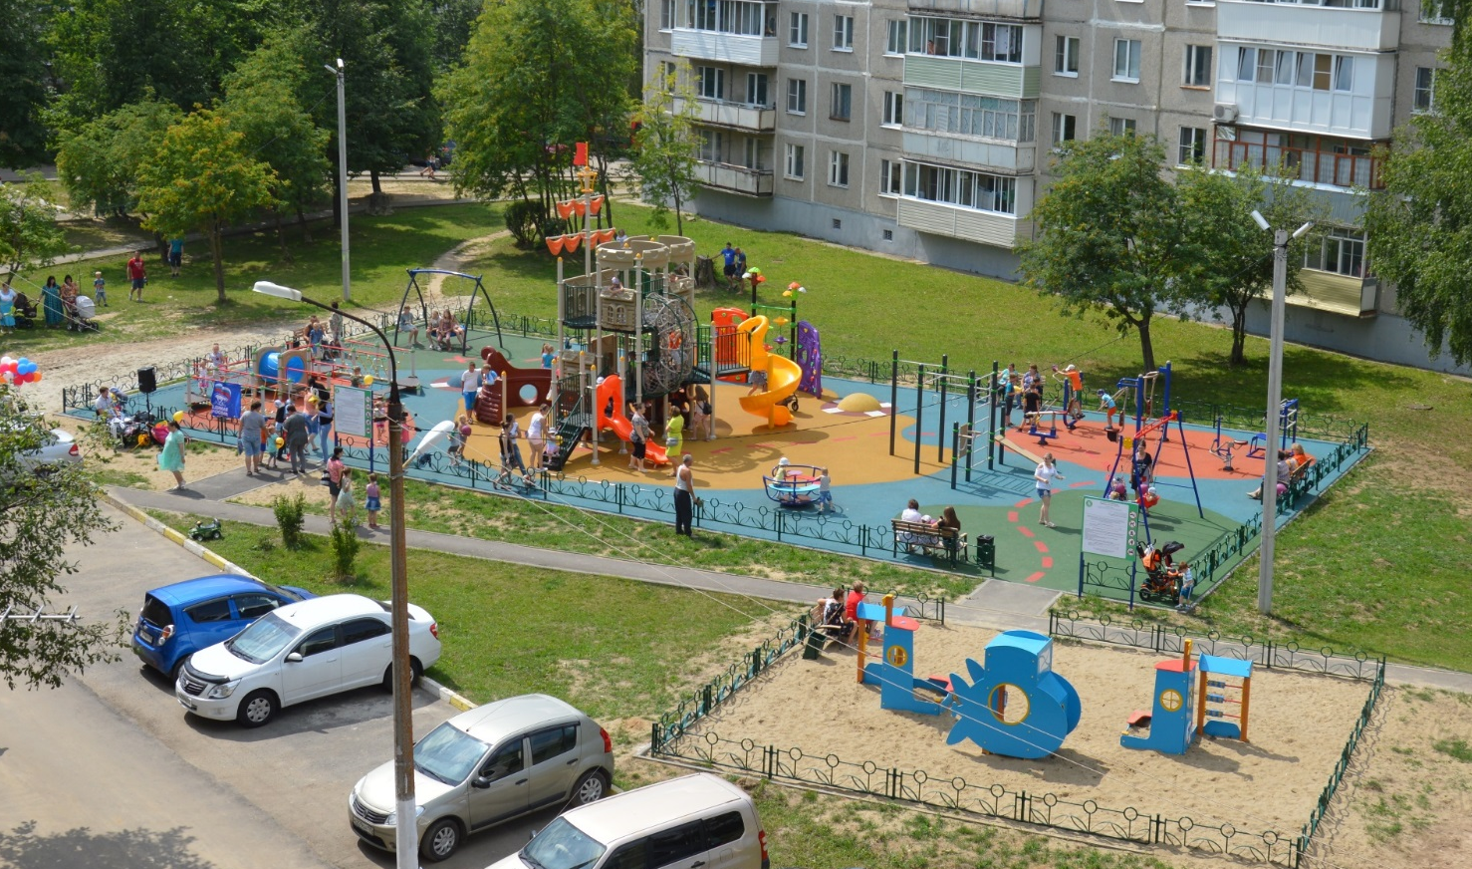
Ремонт дворовых территорий
В 2019 году будет продолжена программа по комплексному благоустройству дворовых территорий
(26 дворов каждый год)
Детские спортивные площадки
Информационные стенды
Освещение
Озеленение
Парковочные места
Площадки для сбора мусора

Slide 11
Ремонт дворовых территорий
В 2019 году будут выполнены работы по благоустройству дворовых территорий
Ремонт дворовых территорий
Ремонт асфальтовых покрытий дворовых территорий
Г.п.Воскресенск, г.Воскресенск, ул. Светлая, д. 1, 3
Г.п.Воскресенск, г.Воскресенск, ул. Центральная, д.4-6 до пер.Зеленый, д.2, 4
Г.п.Воскресенск, г.Воскресенск, ул. Центральная, д.36
Г.п.Воскресенск, г.Воскресенск, ул. Быковского, д. 80
Г.п.Воскресенск, г.Воскресенск, ул Быковского , д. 40, 42.
Г.п.Воскресенск, г.Воскресенск, ул. Быковского, д. 50, 52
Г.п.Воскресенск, г.Воскресенск, ул. Андреса, д. 1/18, ул.Маркина, д. 20
Г.п.Воскресенск, г.Воскресенск, ул. Комсомольская, д.11
Г.п.Воскресенск, г.Воскресенск, ул. Менделеева, д.14 ,16, 22, 24, 26
Г.п.Воскресенск, г.Воскресенск, ул. Цесиса, д. 20
Г.п.Воскресенск, г.Воскресенск, ул. Ломоносова, д.96
Г.п.Воскресенск, г.Воскресенск, ул. Дзержинского, д.5
Г.п.Воскресенск, г.Воскресенск, ул. Дзержинского, д.20
Г.п.Воскресенск, г.Воскресенск, ул. Кагана, д.23
Г.п.Воскресенск, г.Воскресенск, ул. Зелинсого, д. 18, ул.Цесиса, д. 17
Г.п.Воскресенск, г.Воскресенск, ул. Зелинского, д.12
Г.п.Воскресенск, г.Воскресенск, ул.Московская, д.21, 21а, 21б, 21в
Г.п.Воскресенск, г.Воскресенск, ул. Московская, д.17, 19
Г.п.Воскресенск, г.Воскресенск, ул. Московская, д. 25
Г.п.Воскресенск, г.Воскресенск, ул. 1-й Школьный переулок, д.1, 2
Г.п.Воскресенск, г.Воскресенск, ул. Мичурина, от д.17 до ул.Ленинская
Г.п.Хорлово, пос.Хорлово, ул.Победы, д.1,2,3,4,4а,5,6
Г.п. Воскресенск, г.Воскресенск, ул.Рабочая, д.120, 123, 124, 125, 126, 127, 128, 130, 132, 134
Г.п. Воскресенск, г.Воскресенск, ул.Кагана, д.10, 12
Г.п. Воскресенск, г.Воскресенск, ул.Зелинского, д.5, 5а, 5б, 5в
Г.п. Воскресенск, г.Воскресенск, ул. Октябрьская, д.11, 16
Г.п. Воскресенск, г.Воскресенск, ул. Пионерская, д.19, 17
Г.п. Воскресенск, г.Воскресенск, ул. Спартака, д.12, 14, 16, 18
Г.п. Воскресенск, г.Воскресенск, ул. Андреса, д.26
Г.п. Воскресенск, г.Воскресенск, ул. Железнодорожная д.2в, 2б, 2а
Г.п. Воскресенск, г.Воскресенск, ул. Энгельса, д. 4, 5, 6, 7
Г.п. Воскресенск, г.Воскресенск, ул. Киселева, д. 2, 4, 6
Г.п. Воскресенск, г.Воскресенск, ул. Дзержинского, д. 5, 11, 16
Г.п. Воскресенск, г.Воскресенск, ул. Московская, д. 12, 14, 16,18, 20, 28
Г.п. Воскресенск, г.Воскресенск, ул. Центральная, д. 10, 12, 16
Г.п. Воскресенск, г.Воскресенск, ул. Карла Маркса, д. 8, 10, 14
Г.п. Воскресенск, г.Воскресенск, ул. Ленинская, д. 2, 2б, 4, 6, 7, 9, 11, 15, 17, 19, 19а
Г.п. Воскресенск, г.Воскресенск, ул. Победы, д. 5
Г.п. Воскресенск, г.Воскресенск, ул. Белинского, д. 1, 1а, 3, 3а, 5, 5б,7
Г.п. Воскресенск, г.Воскресенск, ул. Коломенская, д. 7, 9, 11, 13, 15,
Г.п. Воскресенск, г.Воскресенск, ул. Новлянская, д. 6, 8, 8а, 8б
Г.п. Воскресенск, д. Чемодурово, ул. Центральная, д. 4, 5, 6, 7, 9
Г.п. Белоозерский, ул. Российская, д.1
Г.п. Белоозерский, ул. 60 лет Октября, д.2, 6, 7
Г.п. Хорлово, ул.Воинской славы, д.4, 5, 6
С.п.Ашитковское, с.Барановское, ул.Фабрика Вперед, д.2, 3, 4, 9б, 20, 21, 22, 23, 44, 45, 46, 47, 50

Slide 12
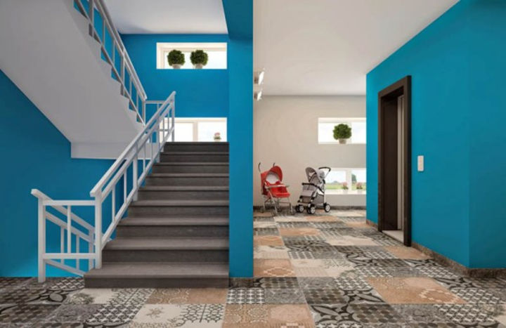
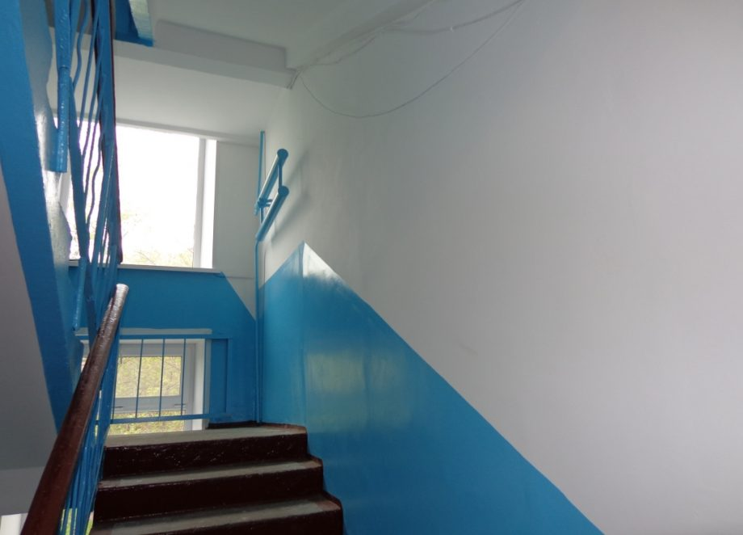
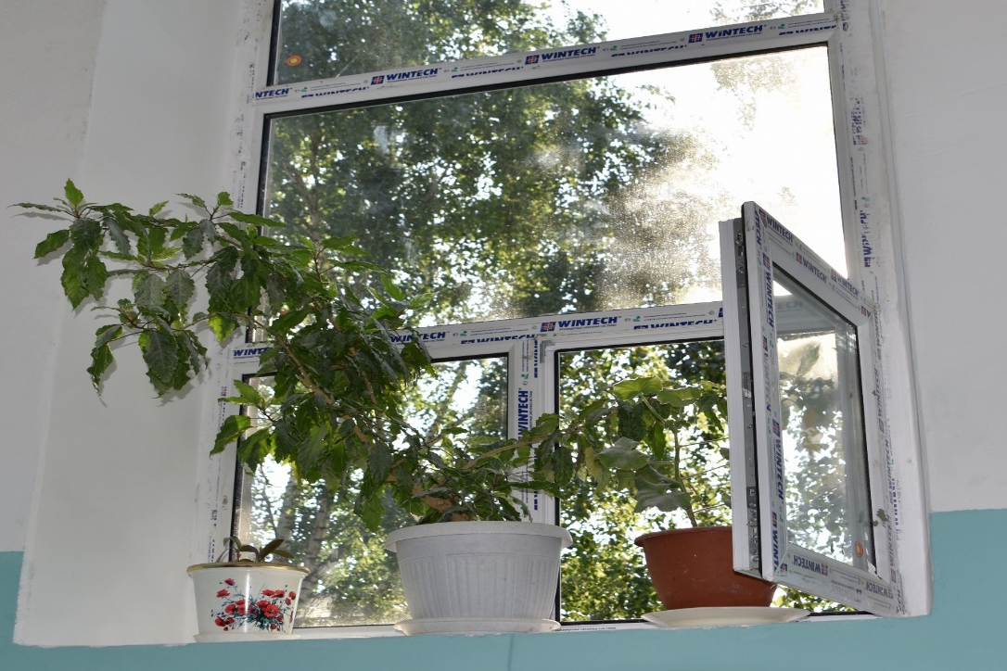
Комфортная среда. Ремонт подъездов
В 2019 году в плане ремонта 48 подъездов

Slide 13
Комфортная среда. Ремонт подъездов
Перечень адресов, где запланировано проведение ремонта подъездов в 2019 году
№ пп | Управляющая организация | Адрес | кол-во подъездов в МКД,требующих ремонта | кол-во этажей в МКД
 |  |  |  |  | Выполнение
 |  | Городское поселение Воскресенск
1 | МУП "Управление домами" | г. Воскресенск, ул. Железнодорожная, д. 2а | 4 | 5 | II квартал
2 | МУП "Управление домами" | г. Воскресенск, ул. Железнодорожная, д. 2б | 4 | 5 | II квартал
3 | МУП "Управление домами" | г. Воскресенск, ул. Железнодорожная, д. 2г | 4 | 5 | I квартал
4 | МУП "Управление домами" | г.Воскресенск, ул.Октябрьская,д.1/2 | 6 | 4 | III квартал
5 | МУП "Управление домами" | г. Воскресенск, ул. Октябрьская, д. 10 | 4 | 4 | IV квартал
6 | МУП "Управление домами" | г. Воскресенск, ул. Октябрьская, д. 13 | 7 | 4 | III квартал
7 | МУП "Управление домами" | г. Воскресенск, ул. Победы, д. 22 | 4 | 5 | IV квартал
8 | МУП "Управление домами" | г. Воскресенск, ул. Менделеева, д.9 | 1 | 9 | IV квартал
9 | МУП "Управление домами" | г. Воскресенск, ул. Менделеева, д.21 | 1 | 9 | IV квартал
10 | АО "УК "ДомСервис" | г. Воскресенск, ул. Зелинского,д.30/12 | 1 | 14 | III квартал
11 | ООО "Инстрой XXI век" | г. Воскресенск, ул. Зелинского,д.6 | 1 | 16 | II квартал
12 | ООО "Инстрой XXI век" | г. Воскресенск, ул. Зелинского,д.10а | 2 | 17 | II квартал
13 | ООО "ВДСК-Сервис" | г. Воскресенск, ул. Рабочая,д.121 | 1 | 10 | II квартал
14 | ООО "ВДСК-Сервис" | г. Воскресенск, ул. Советская,д.18а | 2 | 17 | II квартал
 |  | Итого по г. Воскресенск | 42
15 | АО "УК "ДомСервис" | С.п. Фединское, с. Федино, д. 13 | 2 | 5 | IV квартал
16 | АО "УК "ДомСервис" | С.п. Ашитковское, с. Ашитково, ул. Парковая д. 11 | 4 | 5 | IV квартал
 |  | ИТОГО: | 48

Slide 14
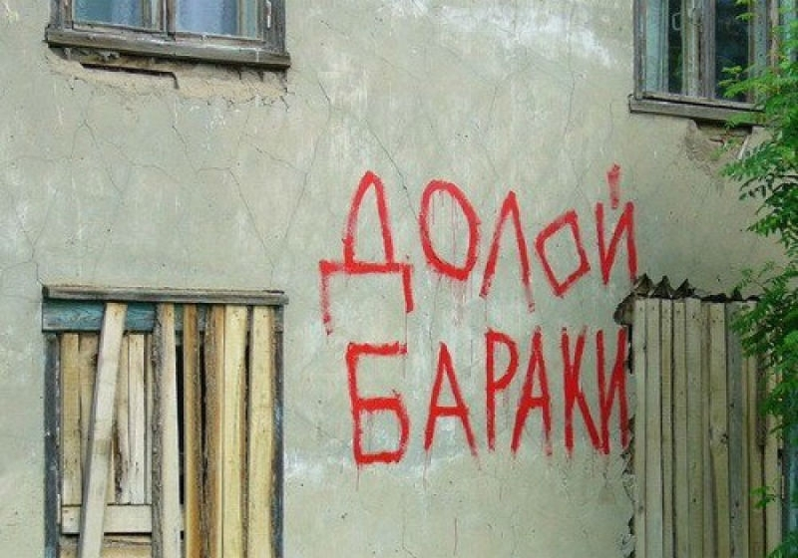
Переселение граждан из аварийного жилья
С 2018 года Воскресенский муниципальный район участвует в региональной программе расселения аварийного жилья.
Перечень аварийных многоквартирных домов, включенных в адресную программу Московской области "Переселение граждан из аварийного жилищного фонда в Московской области на 2016-2020 годы":
· Воскресенский район, д. Золотово, ул. Фабричная, д. 1, 3, 4, 9;
· Воскресенский район, д. Ашитково, ул. Юбилейная, д. 3а;
· Воскресенский район, с. Барановское, ул. Фабрики "Вперед" д. 1, 20, 22;
· Воскресенский район, пос. им. Цюрупы, ул. Рабочий городок, д. 2;
· Воскресенский район, пос. им. Цюрупы, ул. Октябрьская, д. 73, подъезд 1;
· г. Воскресенск, ул. Андреса, д. 11.
Перечень МКД, признанных аварийными и планируемых к включению в перспективную программу Московской области "Переселение граждан из аварийного жилищного фонда в Московской области на 2021-2023 годы":
· Воскресенский район, д. Золотово, ул. Фабричная, д. 10;
· Воскресенский район, с. Фаустово, д. 9;
· Воскресенский район, д. Щельпино, ул. Центральная, д. 133;
· Воскресенский район, с. Барановское, ул. Фабрики "Вперед", д. 6, 7, 8, 17, 24, 25, 26;
· Воскресенский район, д. Щербово, ул. Малага, д. 1, 3;
· Воскресенский район, д. Городище, ул. Мира, д. 6, 11;
· Воскресенский район, с. Невское, д. 53, 54, 55;
· г. Воскресенск, ул. Мичурина, д. 2;
· г. Воскресенск, ул. Московская, д. 27;
· Воскресенский район, п. Хорлово, ул. 1-ая Пятилетка, д. 1, 2, 3;
· Воскресенский район, п. Хорлово, пл. Ленина, д. 8;
· Воскресенский район, пос. им. Цюрупы, ул. Октябрьская, д. 27, 33, 35, 37, 39;
· Воскресенский район, пос. им. Цюрупы, ул. Октябрьская, д. 41, 59;
· Воскресенский район, пос. им. Цюрупы, ул. Ленинская, д. 210.

Slide 15
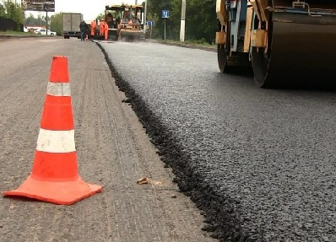
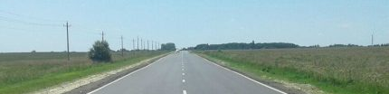
Дороги. Ремонт региональных дорог
Перечень участков ремонта автомобильных дорог регионального и
межмуниципального значения Московской области на 2019 год
Наименование автомобильных дорог | Площадь, кв.м.
"Соболево-Цюрупа-Конобеево-Барановское"-Бессоново | 6 029,00
"ММК - Чечевилово - МБК" - Ашитково - Губино | 9 195,90
"ММК - Чечевилово - МБК" - Ворщиково | 17 004,00
г. Воскресенск, ул. Федотовская (уч-к 2) | 4 200,00
г. Воскресенск, ул. Рудничная | 12 061,00
Чемодуровская развязка - Федино | 2 886,10
"ММК - Чечевилово - МБК" - Фаустово - Алешино | 41 894,00

Slide 16
Дороги. Ремонт муниципальных дорог
В 2019 году будет отремонтировано более 122,2 тыс. кв.м. дорожного покрытия (включая тротуары)
Наименование объекта (адрес) | Площадь ремонта дорожного покрытия, кв.м. | Площадь ремонтируемого тротуара, кв.м (если есть) | Общая площадь, кв.м. | Приведенная протяженность ремонта, км.
4 | 5 | 6 | 7 | 8
п. Хорлово от региональной дороги Воскресенск-Егорьевск до ул. Советская, д.85 | 486 | 0 | 486 | 0,069
п. Хорлово, от ул. Советская, д.85 до ул. Советская., д.125 | 1 081,00 | 0 | 1 081,00 | 0,154
п. Хорлово от ул. Советская, до ул. Комсомольская, д.1 | 915 | 0 | 915 | 0,131
г.п. Хорлово, р.п. Хорлово, пл. Ленина | 1 001,80 | 0 | 1 001,80 | 0,143
пос. Хорлово, ул. Интернатская | 448 | 0 | 448 | 0,064
пос. Хорлово, ул. Интернатская, м/, д.5 и котельной | 414 | 0 | 414 | 0,059
р.п. Хорлово, ул. Новая | 2 696,00 | 0 | 2 696,00 | 0,385
р.п. Хорлово, ул. Колхозная | 650 | 0 | 650 | 0,093
р.п. Хорлово, ул. Колхозная | 2 080,00 | 0 | 2 080,00 | 0,297
п. Хорлово, ул. Советская, от д.1-а до региональной дороги ул.Советская | 248 | 0 | 248 | 0,035
п. Хорлово, ул. Колхозная, от д.8 до кладбища | 453 | 0 | 453 | 0,065
п.Хорлово, ул. Колхозная, д.2 до д.1-а ул. Советская | 350 | 0 | 350 | 0,05
г.п. Хорлово, д. Елкино, ул. Совхозная | 1 856,00 | 0 | 1 856,00 | 0,265
г.п. Хорлово, д. Ильино, ул. Ключевая | 315 | 0 | 315 | 0,045
п. Хорлово, ул. Зайцева | 1 231,00 | 0 | 1 231,00 | 0,176
г.п. Хорлово, р.п. Хорлово, ул. Школьная | 845 | 0 | 845 | 0,121
г.п. Хорлово, д. Елкино, ул. Школьная | 482 | 0 | 482 | 0,069
д. Ворщиково, ул. Центральная | 4 005,00 | 0 | 4 005,00 | 0,572
д. Цибино, ул. Весенняя | 5 240,00 | 0 | 5 240,00 | 0,749
п. Белоозерский ул. Пионерская | 3 840,00 | 0 | 3 840,00 | 0,549
п. Белоозерский, ул. 60 лет Октября | 6 450,00 | 0 | 6 450,00 | 0,921
п. Белоозерский, ул. Молодежная | 4 491,00 | 0 | 4 491,00 | 0,642
Наименование объекта (адрес) | Площадь ремонта дорожного покрытия, кв.м. | Площадь ремонтируемого тротуара, кв.м (если есть) | Общая площадь, кв.м. | Приведенная протяженность ремонта, км.
4 | 5 | 6 | 7 | 8
г. Воскресенск, ул. Боровая | 1 330,00 | 0 | 1 330,00 | 0,19
г. Воскресенск, ул. Колхозная | 1 498,00 | 1 100,00 | 2 598,00 | 0,371
г. Воскресенск, ул. Карла Маркса | 11 850,50 | 2 590,00 | 14 440,50 | 2,063
г. Воскресенск ,ул. Железнодорожная | 18 000,00 | 500 | 18 500,00 | 2,643
г. Воскресенск, проезд к Мосавтодору | 4 050,00 | 0 | 4 050,00 | 0,579
д.Косяково ул.Молодежная | 1 680,00 | 0 | 1 680,00 | 0,24
д.Косяково ул.Юбилейная | 2 745,60 | 0 | 2 745,60 | 0,392
с. Новлянское уч. 2 | 572 | 0 | 572 | 0,082
с.Федино уч.1.2 | 1 540,00 | 0 | 1 540,00 | 0,22
с.Федино уч.1.10 | 1 062,00 | 0 | 1 062,00 | 0,152
д. Катунино уч.1 | 3 202,50 | 0 | 3 202,50 | 0,458
д.Богатищево участок № 2 | 570,5 | 0 | 570,5 | 0,082
д.Богатищево участок № 3 | 563,5 | 0 | 563,5 | 0,081
д.Богатищево участок № 4 | 602 | 0 | 602 | 0,086
д.Щербово участок 1 | 616 | 0 | 616 | 0,088
д.Щербово участок № 2 | 1 480,00 | 0 | 1 480,00 | 0,211
с.Конобеево ул.Центральная | 2 480,00 | 0 | 2 480,00 | 0,354
с.Конобеево, ул.Калинина | 3 600,00 | 0 | 3 600,00 | 0,514
пос. Виноградово ул.Садовая | 756 | 0 | 756 | 0,108
пос. Виноградово ул.1 Мая | 825 | 0 | 825 | 0,118
п.Виноградово ул.Ленинская | 1 137,50 | 0 | 1 137,50 | 0,163
п.Виноградово ул.Московская | 1 400,00 | 0 | 1 400,00 | 0,2
п.Виноградово, ул.Пионерская | 960 | 0 | 960 | 0,137
г. п. им. Цюрупы, дер. Дворниково. | 5 191,50 | 0 | 5 191,50 | 0,742
г. п. им. Цюрупы, ул. Склянского. | 2 443,00 | 0 | 2 443,00 | 0,349
г. п. им. Цюрупы, ул. Заречная. | 3 867,50 | 0 | 3 867,50 | 0,553
г. п. им. Цюрупы, ул. Пионерская. | 900 | 0 | 900 | 0,129
г. п. им. Цюрупы, ул. Гражданская. | 500 | 0 | 500 | 0,071
г.Воскресенск, улица Цесиса 23 Сабурово водозаборный узел | 1 952,00 | 0 | 1 952,00 | 0,279
г. Воскресенск, пер.Тенистый | 1 065,00 | 0 | 1 065,00 | 0,152

Slide 17
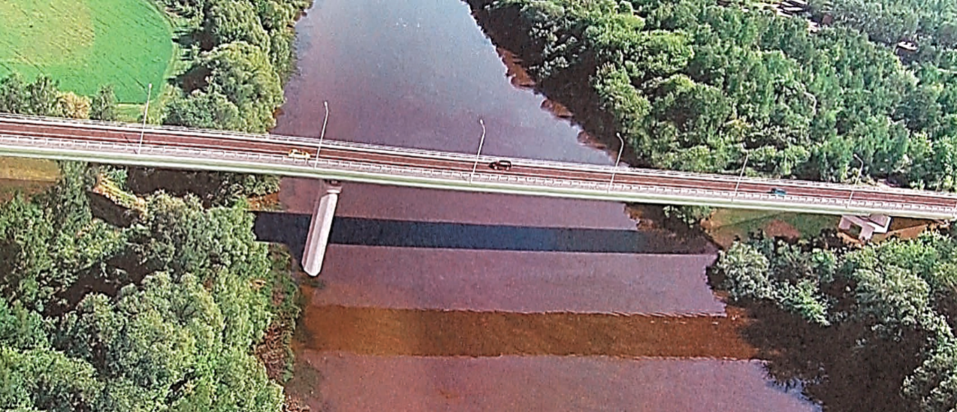
Транспортная инфраструктура
В 2019 году будет начато строительство мостового перехода через р.Москва (Афанасьевский мост)
Справочно
Этапы строительства:
Проведение экспертизы – 1 квартал 2019 года
Начало строительных работ – 2019 год
Окончание строительства – 2021 год
Новый мост будет располагаться на 23 метра выше по течению, ближе к с. Ачкасово.
• На мосту организуют двухполосное движение.
• Оборудуют две зоны для пешеходов по 1,5 метра и 2,5 метра.
• Выделят место для велодорожки.
• Создадут архитектурную подсветку
Проектная документация разработана и проходит экспертизу в ФАУ «Главгосэкспертиза России».
В целях сохранения транспортных связей и для движения строительной техники будет проведен ремонт существующего моста.
При благоприятных погодных условиях его планируют выполнить до конца текущего года.
Строительство моста будет осуществляться за счет средств областного бюджета, стоимость работ составляет 2,7 млрд руб.

Slide 18
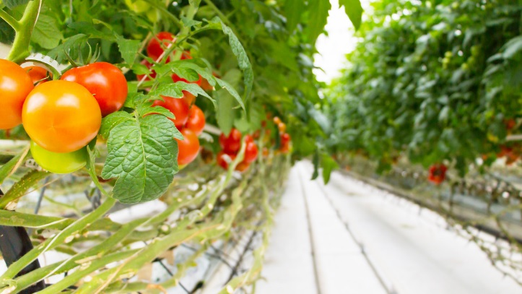
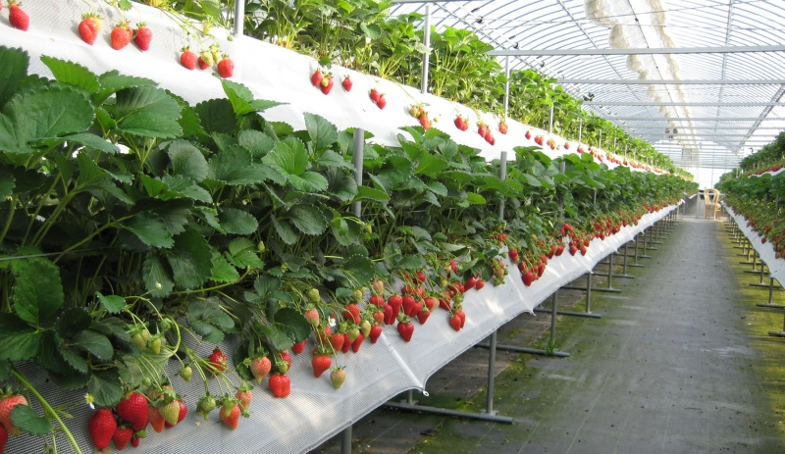
Инвестиции
На территории Воскресенского района реализуется крупный инвестпроект.
ООО «ТК Подмосковье» (входит в агропромышленный холдинг «Эко-Культура») осуществит строительство и ввод в эксплуатацию круглогодичного тепличного комплекса по производству овощных культур.
Мощность первой очереди производства составит почти 27 тыс. т в год. Запуск первой очереди запланирован на июнь 2020 года, второй —июнь 2021 года. После этого производительность комплекса превысит 55 тыс. т. томатов, огурцов и салата ежегодно. Общая производственная площадь всех помещений составит 68,6 га.
В рамках первой очереди проекта объем инвестиций превысит 10,1 миллиарда рублей.
Благодаря его реализации будет создано более 530 рабочих мест.
В июне 2019 года в рамках Петербургского международного экономического форума (ПМЭФ) заместитель председателя правительства Московской области Вадим Хромов и генеральный директор ТК «Подмосковье» Валерий Мирошкин подписали Соглашение о реализации проекта по строительству на территории Воскресенского района тепличного комплекса (30 га) по производству ягодной продукции (крупноплодной земляники).
Сумма новых инвестиций составит 500 млн рублей.
Строительство пройдет в три этапа: ежегодно будут вводить по 10 га теплиц. Начало реализации проекта – III квартал 2019 года, завершение – IV квартал 2022 года. Планируемый объем производства – 1,5 млн кг ягод в год.
В результате строительства тепличного комплекса по выращиванию крупноплодной садовой земляники будет создано 480 рабочих мест.

Slide 19
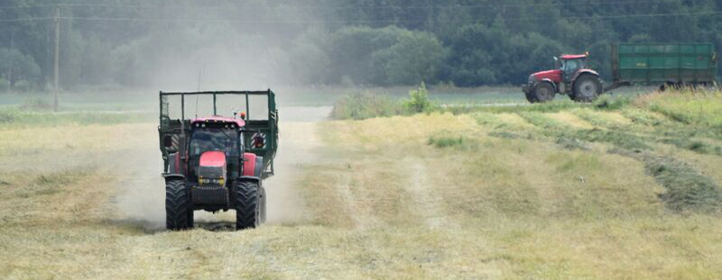
Сельское хозяйство
В 2019 году планируется ввод в сельхозоборот порядка 2 000 га неиспользуемых земель

Slide 20
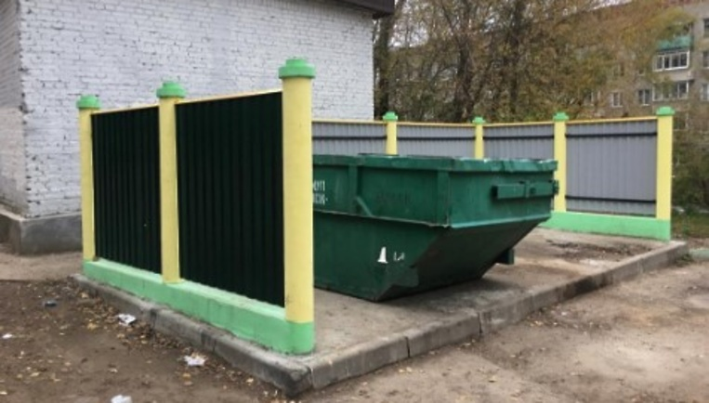
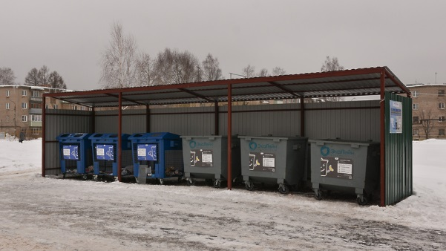
В 2019 – 2020 годах 305 площадок будут приведены к стандарту РСО

Slide 21
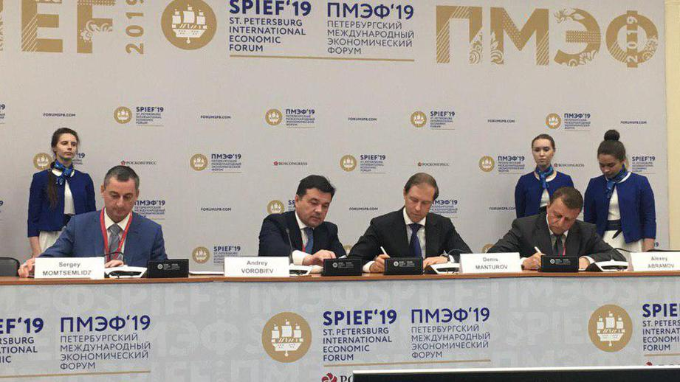
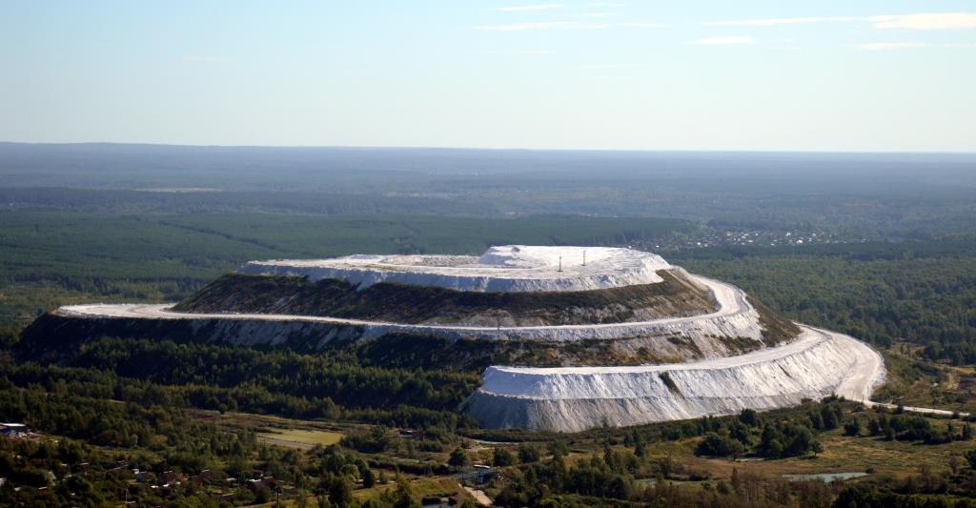
Экология
С целью утилизации значительных объемов накопленного фосфогипса состоялось подписание соглашения между Минпромторгом России, Правительством Московской области, АО «ОХК «Уралхим», АО «Воскресенские минеральные удобрения» и ООО «Скайград Инновации».
Площадка для производства будет располагаться в Воскресенском районе. Предполагаемый объем инвестиций — 0,7 миллиарда рублей. Благодаря проекту в районе создадут порядка 100 новых рабочих мест.
Реализовать проект планируют к III кварталу 2020 года.
«Взаимодействие сторон позволит решить экологическую проблему загрязнения окружающей среды, освободит значительные площади, занимаемые отвалами фосфогипса, а также обеспечит необходимым сырьем ООО „Скайград Инновации“ в целях получения концентрата редкоземельных металлов в промышленных масштабах. Коллеги из правительства Московской области выразили готовность оказать необходимую поддержку в реализации проекта», — отметил Денис Мантуров.

Slide 22
20 551
обращений на портале «Добродел» за 2018 год

Slide 23
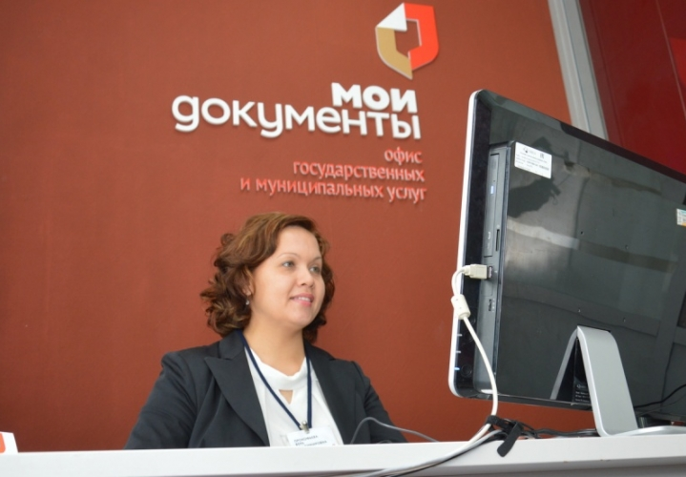
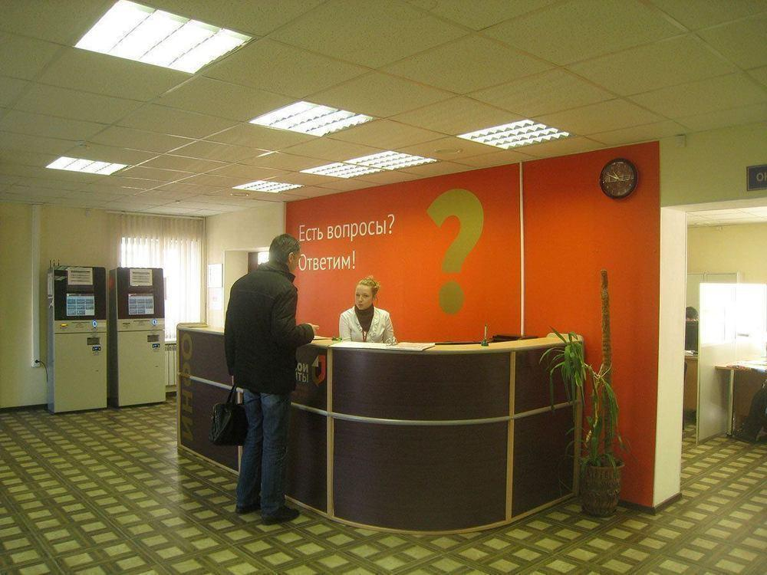
МФЦ
2018
Открыты 2 удаленных рабочих места
- Воскресенская торгово-промышленная палата
- Банк «Возрождение»
2019
Открытие филиала в южной части города
на 4 окна на ул.Дзержинского

